Slide 1
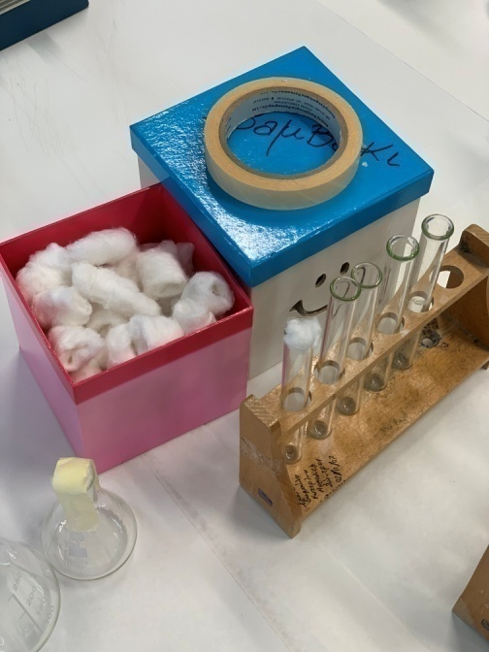
Μικροβιολογία ΙΙ (Θ)
Τάξη: Γ΄ Βοηθός Ιατρικών και Βιολογικών Εργαστηρίων
Δημιουργός: Βασιλείου Άννα
6^{ο} ΕΠΑ.Λ Ιωαννίνων
Σχ. Έτος: 2024-25

Slide 2
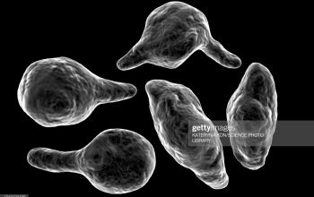
Προηγούμενο μάθημα:
Βακτήριο;
Μορφολογία;
Συνθήκες in vitro ανάπτυξης;
Τι προκαλεί;
Θεραπεία;
M. hominis

Slide 3
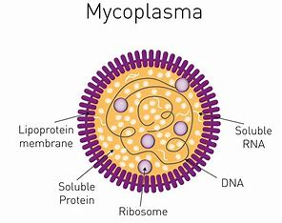
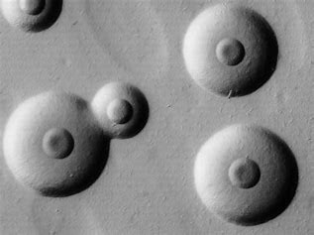
Τι είναι τα Μυκοπλάσματα;
Απάντηση:
Παράσιτα

Slide 4
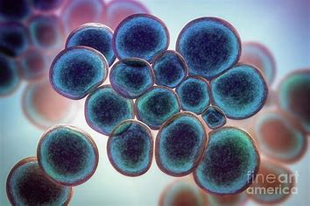
15.4 Ureaplasma urealyticum (Ουρεόπλασμα)
(Σελ. 113-115)

Slide 5
Στοχοθεσία Διδακτικής Ενότητας
Εξερεύνηση του βακτηρίου Ureaplasma urealyticum:
Μορφολογία
Καλλιέργεια (Θρεπτικά υλικά, αποικίες)
Βιοχημικές Ιδιότητες
Επιδημιολογία (περιοχές παρασιτισμού)
Παθογόνος Δράση
Μέτρα Προφύλαξης
Μέθοδοι εργαστηριακής διάγνωσης
Θεραπεία

Slide 6
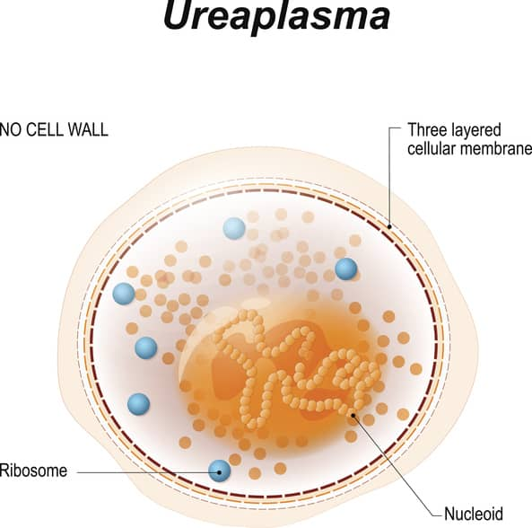
Ureaplasma urealyticum (Ουρεόπλασμα)-Μορφολογία
Χωρίς κυτταρικό τοίχωμα
Δεν αλλάζει σχήμα
Μεμβράνη με προεκβολές
(Ινίδια)

Slide 7
Καλλιέργεια-Θρεπτικά Υλικά
Ειδικά Θρεπτικά υλικά → Μυκοπλασμάτων
Με ορό Αίματος
Εκχύλισμα Μυκήτων

Slide 8
Καλλιέργεια-Αποικίες
Αποικίες:
Πολύ Μικρές
Δεν είναι σαν τηγανητά αυγά μάτια

Slide 9
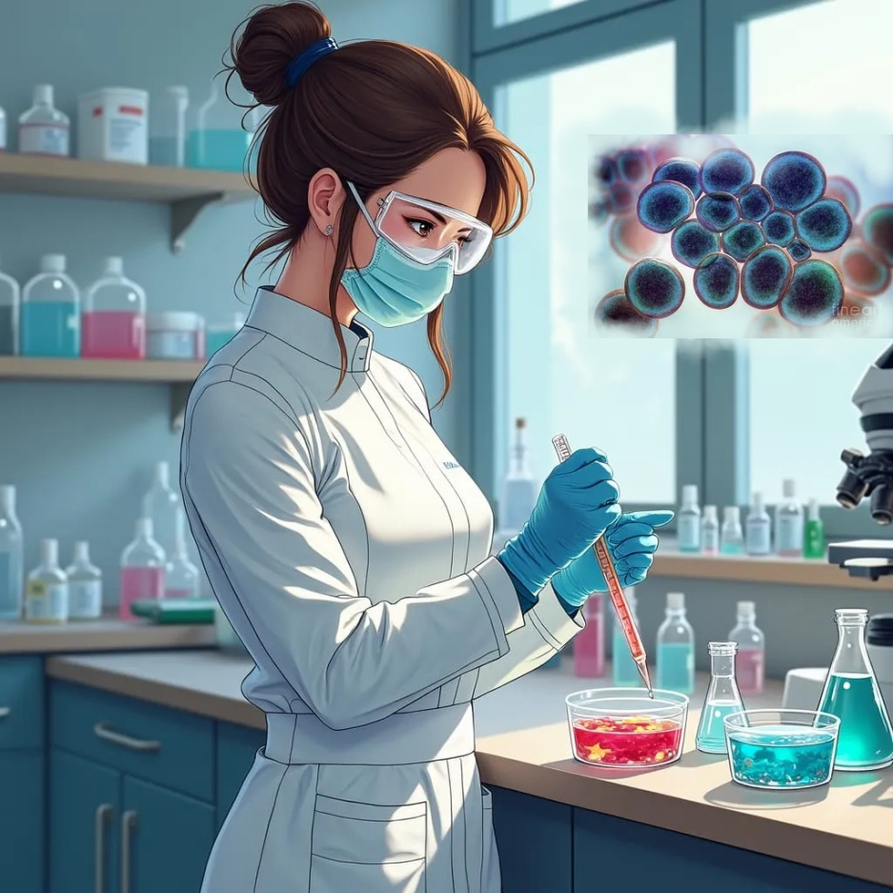
Βιοχημικές Ιδιότητες
Δεν διασπά τα σάκχαρα
Δεν υδρολύει την Αργινίνη
Υδρολύει την Ουρία

Slide 10
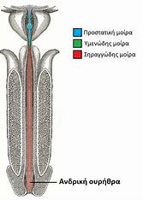
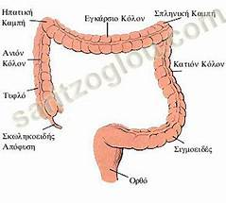
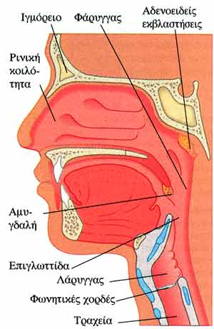
Επιδημιολογία-Παρασιτισμός

Slide 11
Παθογόνος Δράση
Άνδρες
Γυναίκες
Ουρηθρίτιδα
Προστατίτιδα
Κολπίτιδα
Τραχηλίτιδα
Σαλπιγγίτιδα
Εγκυμοσύνες:
Αυτόματη αποβολή
Επιλόχειο πυρετό κ.α.

Slide 12
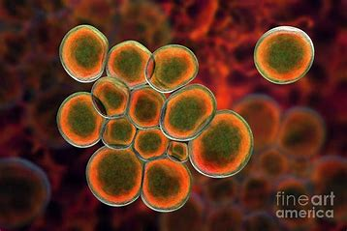
Παθογόνος Δράση
Συχνότερο αίτιο
Σπάνια
Μη Γονοκοκκικής ουρηθρίτιδας
(μετά τα Χλαμύδια)
Ασθένειες εκτός ουρογεννητικού συστήματος

Slide 13
Πρόληψη
Notes:
Σεξουαλική μετάδοση ή περιγεννητικά

Slide 14
Eody
Πρακτικός-Οδηγός-για-την-αντιμετωπιση-ΣΜΝ-στην-ΠΦΥ.pdf

Slide 15
Eody
Κεφάλαιο 8:
Κατευθυντήριες οδηγίες για τη διάγνωση και την εμπειρική θεραπεία των λοιμώξεων του ουρογεννητικού συστήματος και των σεξουαλικώς μεταδιδόμενων νοσημάτων
σελ. 101
Infections_Book.pdf

Slide 16
Εργαστηριακή Διάγνωση
Δείγμα:
Ουρηθρικό, τραχηλικό ή κολπικό έκκριμα
Καλλιέργεια → Ειδικά θρεπτικά υλικά.
Εμβολιασμός σε ζωμό και Άγαρ (Χ2)
Ζωμός + Άγαρ + CO2 5%/37^{ο} C
Άγαρ/ αναερόβια/37^{ο} C
3. Ανάγνωση καλλιεργειών μετά από 4 ημέρες.
Ανακαλλιέργεια σε:
Ζωμό με ουρία
Άγαρ με Δισκίο anti-Μ. hominis
5. Δοκιμή ευαισθησίας στα αντιβιοτικά.
Με ορό Αίματος
Εκχύλισμα Μυκήτων
Διαχωρισμός από άλλα Μυκοπλάσματα.
M. Hominis vs U. urealitycum

Slide 17
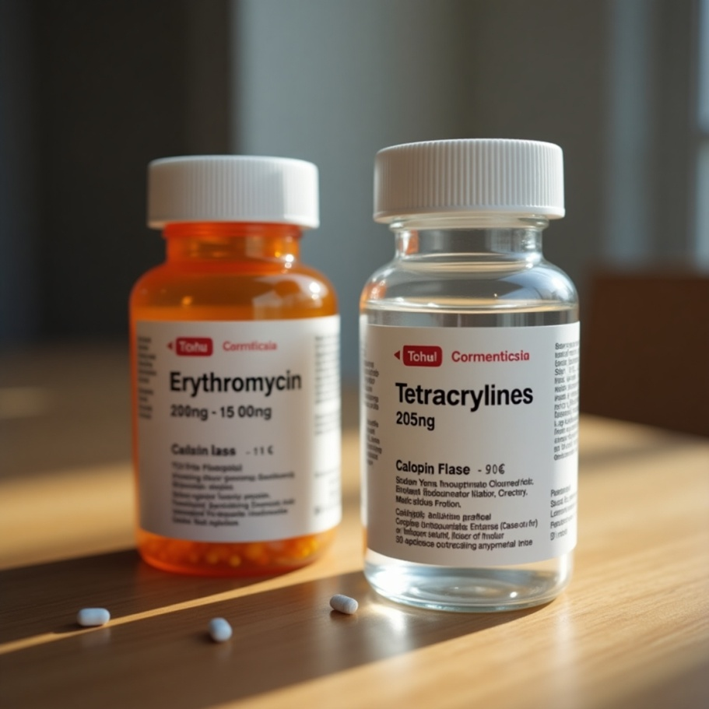
Θεραπεία
Ανθεκτικό:
Λινκομυκίνη
Ευαίσθητο:
Ερυθρομυκίνη
Τετρακυκλίνες

Slide 18
Βιοχημικές Ιδιότητες Μυκοπλασμάτων
Ιδιότητες | M. pneumoniae | M. hominis | U. urealyticum
Διάσπαση
Γλυκόζη | + | - | -
Παραγωγή
Αιμοσυγκολλητίνη | + | - | -
Υδρόλυση
Αργινίνη | - | + | -
Ουρία | - | - | +
Ανθεκτικό
Ερυθρομυκίνη | - | + | -

Slide 19
Ανακεφαλαίωση
Μορφολογία
1
2
3

Slide 20
Ανακεφαλαίωση
1
2
Καλλιέργεια:
Θρεπτικά Υλικά

Slide 21
Ανακεφαλαίωση
Καλλιέργεια:
Αποικίες
1

Slide 22
Ανακεφαλαίωση
Βιοχημικές Ιδιότητες
1
2
3

Slide 23
Ανακεφαλαίωση
Παθογόνος Δράση
Άνδρες
1
2
1
Γυναίκες
2
3
4
5

Slide 24
Ανακεφαλαίωση
1
2
Θεραπεία

Slide 25
Αυτοαξιολόγηση-Ανατροφοδότηση

Slide 26
ΠΑΡΑΡΤΗΜΑ
ΑΝΑΡΤΗΣΗ ΥΛΙΚΟΥ

Slide 27
Αρχική - e-me Υποχρεωτική Υλικό, άσκηση για το σπίτι https://content.e-me.edu.gr/wp-admin/admin-ajax.php?action=h5p_embed&id=1479048
Game Map

Slide 28
Αρχική - e-me Υποχρεωτική Υλικό, άσκηση για το σπίτι https://content.e-me.edu.gr/wp-admin/admin-ajax.php?action=h5p_embed&id=1477593
Find The Word

Slide 29
Ηλεκτρονική Σχολική Τάξη (η-Τάξη) (sch.gr)

Slide 30
Μικροβιολογία ΙΙ (θ) 2024-25

Slide 31
Τομέας Υγείας πρόνοιας και Ευεξίας – ΕΠΑ.Λ - Μικροβιολογία ΙΙ (Θ)

Slide 32
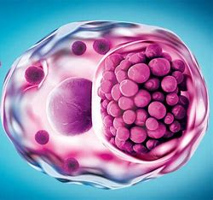
Επόμενο μάθημα
Κεφ. 16 Chlamydia (Χλαμύδια)
(σελ. 117-119)

Slide 33
τελοσ

